Slide 1
Инновационный проект «Система управления номерным фондом на основе искусственного интеллекта»
Автор: Тыщенко Г.Д. ИТ21-02БГР
Руководитель : Сафронова Т.Н.

Slide 2
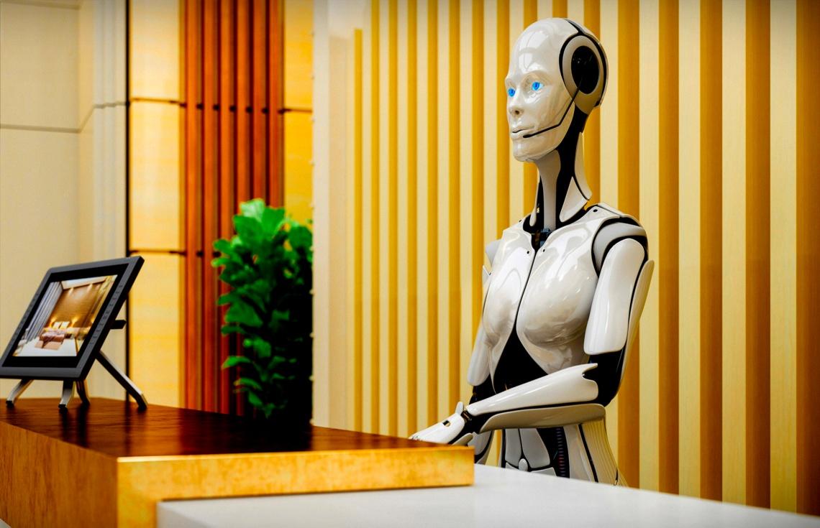
Инновационный проект для гостиничного бизнеса
Вид инновации: цифровая инновация
Концепция и идея инновационного проекта:
Разработка системы управления номерным фондом гостиницы с использованием искусственного интеллекта (ИИ).

Slide 3
Инновационный проект для гостиничного бизнеса
Ключевые факторы при разработке проекта:
Уникальность и конкуренция:
- Использование ИИ для управления номерным фондом является инновационным решением в гостиничной индустрии. Существуют лишь единичные примеры подобных систем.
- Конкуренты предлагают частичную автоматизацию процессов, но не внедряют комплексные решения на основе ИИ.
Научные разработки и исследования:
- В последние годы активно развиваются технологии машинного обучения и нейронных сетей, которые могут быть применены для управления номерами.
- Проводятся исследования по распознаванию речи, компьютерному зрению, алгоритмам принятия решений, которые являются ключевыми для данного проекта.

Slide 4
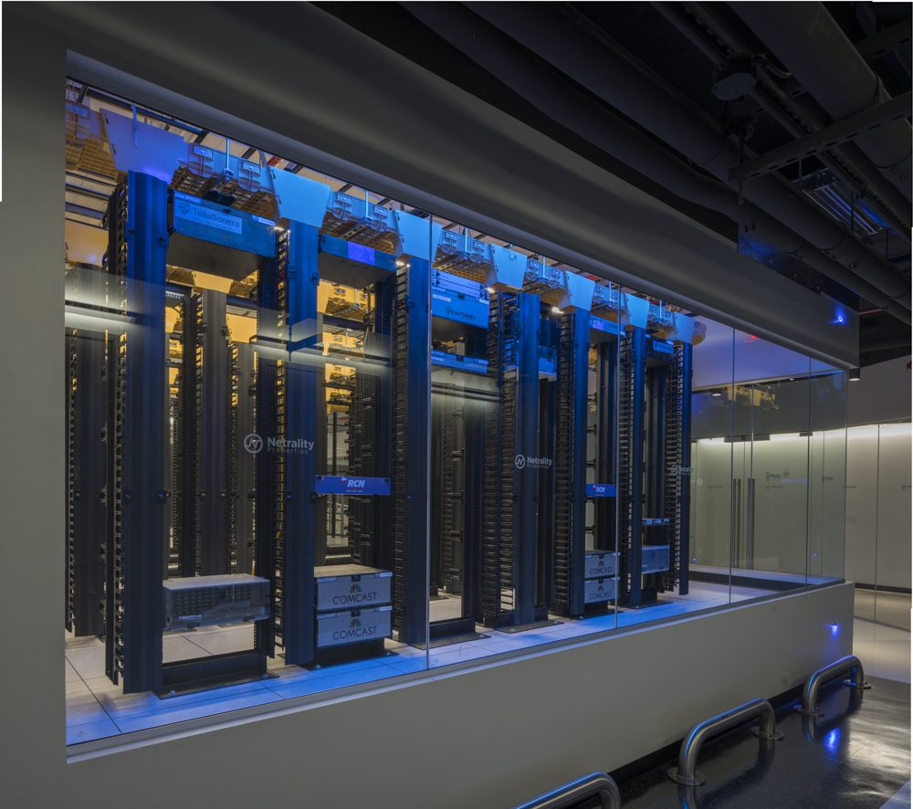
Инновационный проект для гостиничного бизнеса
Польза для потребителя:
- Повышение уровня комфорта и персонализации обслуживания гостей за счет автоматизации рутинных процессов.
- Сокращение времени заезда/выезда, повышение скорости реагирования на запросы.
- Возможность удаленного управления номером через мобильное приложение.
Потребность на рынке, портрет потребителя:
- Растущий спрос на инновационные цифровые решения в гостиничном бизнесе, особенно со стороны сетевых отелей.
- Целевая аудитория - деловые путешественники, молодежь, технологически подкованные потребители.

Slide 5
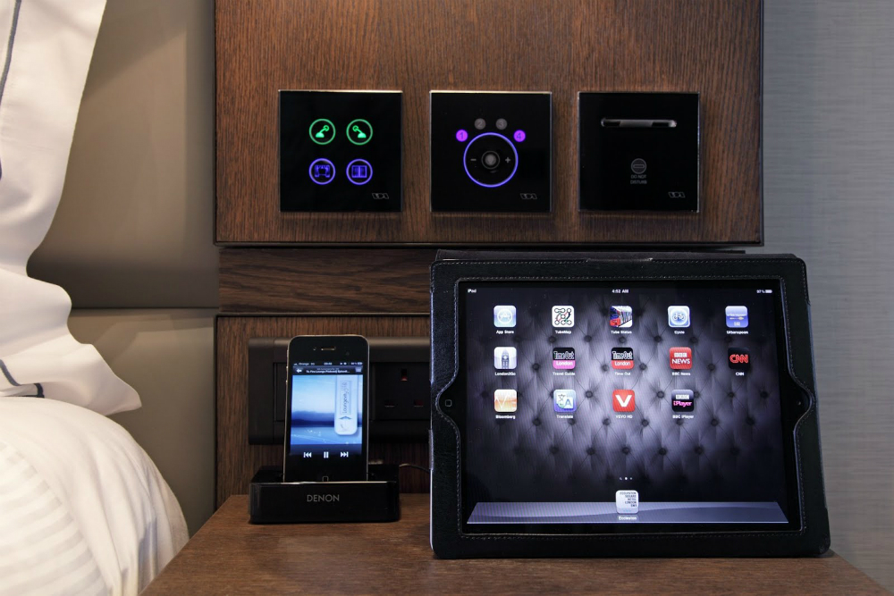
Инновационный проект для гостиничного бизнеса
Экономическая эффективность:
- Сокращение эксплуатационных расходов за счет оптимизации использования номерного фонда.
- Повышение лояльности и удержание гостей, рост доходов гостиницы.
- Возможность монетизации решения через подписку или продажу лицензий.
Другие факторы:
- Наличие финансирования для разработки и внедрения системы.
- Команда высококвалифицированных специалистов в области ИТ, гостиничного бизнеса, управления проектами.
- Юридическая защита решения за счет патентования ключевых алгоритмов.

Slide 6
Инновационный проект «Система управления номерным фондом на основе искусственного интеллекта»
Название: «Intelligent Room Manager» (IRM)
Описание проблемы: низкая эффективность управления номерным фондом гостиниц, большие трудозатраты персонала, недостаточная персонализация обслуживания гостей.
Идея: разработать интеллектуальную систему управления номерным фондом, основанную на технологиях искусственного интеллекта.
Цель: повысить эффективность использования номерного фонда и качество обслуживания гостей в гостиницах.
Задачи:
- Автоматизация рутинных процессов управления номерами
- Персонализация обслуживания на основе предпочтений гостей
- Повышение загрузки номерного фонда и доходности гостиницы

Slide 7
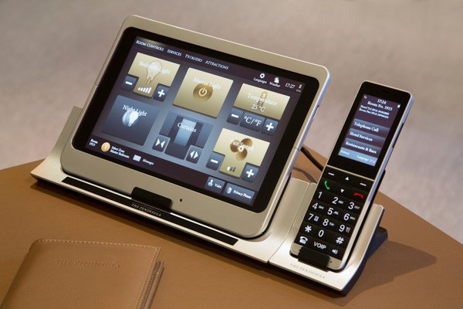
Инновационный проект «Система управления номерным фондом на основе искусственного интеллекта»
Аналогичные проекты: единичные примеры систем с частичной автоматизацией процессов (OnQ, Alice), но без применения ИИ.
Конкуренты: традиционные системы управления гостиничным хозяйством (Opera, Fidelio), не обладающие интеллектуальными функциями.
Потребители: сетевые отели, крупные и средние гостиницы, ориентированные на деловых и технологически-продвинутых путешественников.
Актуальность: высокий спрос на инновационные цифровые решения в гостиничной сфере.
Новизна: применение технологий ИИ для автоматизированного управления номерным фондом - уникальное предложение на рынке.
Конкурентные преимущества: повышение эффективности использования номеров, персонализация, улучшение клиентского опыта.

Slide 8
Инновационный проект «Система управления номерным фондом на основе искусственного интеллекта»
Этапы реализации:
1. Анализ бизнес-процессов управления номерным фондом в гостиницах
2. Разработка архитектуры интеллектуальной системы IRM
3. Создание модулей распознавания голоса, компьютерного зрения, прогнозирования спроса
4. Интеграция модулей ИИ в единую платформу управления номерами
5. Пилотное внедрение системы IRM в нескольких гостиницах
6. Доработка и масштабирование решения
7. Вывод IRM на рынок, привлечение клиентов

Slide 9
Инновационный проект «Система управления номерным фондом на основе искусственного интеллекта»
Показатели эффективности:
Экономические: рост загрузки номерного фонда на 15-20%, повышение доходности на 10-15%.
Операционные: сокращение трудозатрат персонала на управление номерами на 30%.
Клиентские: рост удовлетворенности гостей обслуживанием на 20-25%.

Slide 10
Инновационный проект «Система управления номерным фондом на основе искусственного интеллекта»
Статьи расходов:
1. Разработка программного обеспечения
Оплата труда специалистов (программисты, аналитики, архитекторы) - 15 000 000 руб.
Приобретение серверного оборудования и лицензий - 5 000 000 руб.
Затраты на НИОКР, тестирование - 3 000 000 руб.
2. Внедрение и интеграция
Адаптация системы под требования гостиниц - 2 000 000 руб.
Обучение персонала гостиниц - 1 000 000 руб.
Командировочные расходы - 500 000 руб.
3. Прочие расходы
Маркетинг и продвижение - 2 000 000 руб.
Юридическое сопровождение, регистрация патентов - 1 000 000 руб.
Непредвиденные расходы - 1 500 000 руб.
Общая смета проекта: 31 000 000 рублей

Slide 11
Инновационный проект «Система управления номерным фондом на основе искусственного интеллекта»
Источники финансирования:
Венчурный фонд "Технологии будущего"- 10 000 000 руб.
Привлеченные инвестиции - 21 000 000 руб.
Срок окупаемости проекта:
Ожидаемый срок окупаемости - 3-4 года
Расчетная чистая прибыль - 8-10 млн рублей в год

Slide 12
Инновационный проект «Система управления номерным фондом на основе искусственного интеллекта»
Оборудование и технологии для реализации проекта:
Серверное оборудование для размещения системы IRM
Программное обеспечение на основе технологий искусственного интеллекта:
Модули распознавания речи и компьютерного зрения
Алгоритмы прогнозирования спроса и автоматического управления номерами
Платформа интеграции и администрирования системы
Мобильные приложения для взаимодействия гостей с системой

Slide 13
Анализ рисков инновационного проекта
Перечень возможных рисков:
1. Технологические риски: сложности разработки надежных алгоритмов ИИ, интеграции системы в гостиничные процессы.
2. Рыночные риски: низкий спрос, трудности масштабирования, появление конкурентных решений.
3. Финансовые риски: недостаток финансирования, превышение бюджета проекта.
4. Организационные риски: проблемы с командой исполнителей, сопротивление изменениям в гостиницах.
5. Правовые риски: трудности с защитой интеллектуальной собственности, согласование с регуляторами.

Slide 14
Оценка рисков инновационного проекта
Риск | Причины возникновения | Признаки приближения | Вероятность | Угроза | Ранг риска
Технологический | Сложность разработки надежных алгоритмов ИИ; интеграции в гостиничные системы | Отставание от плана разработки; ошибки в работе прототипа | 0,6 | 0,7 | 1
Рыночный | Недостаточный спрос; трудности масштабирования; появление конкурентных решений | Низкая активность клиентов на пилотных площадках; анонсы новых продуктов от конкурентов | 0,5 | 0,6 | 2
Финансовый | Нехватка финансирования; превышение бюджета проекта | Задержки в получении финансирования, резкий рост затрат | 0,4 | 0,6 | 3
Организационный | Проблемы с командой исполнителей; сопротивление изменениям со стороны гостиниц | Конфликты в команде; негативные отзывы пилотных клиентов | 0,4 | 0,5 | 4
Правовой | Трудности с защитой интеллектуальной собственности; сложности согласования с регуляторами | Отказы в патентовании; претензии от контролирующих органов | 0,3 | 0,5 | 5

Slide 15
Меры по профилактике и нейтрализации рисков
Технологические риски:
- Привлечение опытных технических специалистов и экспертов в области ИИ
- Поэтапная разработка с промежуточным тестированием
- Использование зарекомендованных инструментов и фреймворков
Рыночные риски:
- Тщательное изучение потребностей рынка и портрета целевых клиентов
- Активное взаимодействие с потенциальными заказчиками на этапе разработки
- Гибкое ценообразование и модели монетизации

Slide 16
Меры по профилактике и нейтрализации рисков
Финансовые риски:
- Составление реалистичного бюджета с учетом запаса на непредвиденные расходы
- Привлечение дополнительных источников финансирования (гранты, инвесторы)
- Регулярный мониторинг и контроль расходов
Организационные риски:
- Формирование сплоченной и компетентной проектной команды
- Создание системы мотивации и развития сотрудников
- Организация эффективных коммуникаций с клиентами
Правовые риски:
- Патентование ключевых технологических решений
- Консультации с юристами по вопросам соответствия законодательству
- Взаимодействие с профильными ассоциациями и регуляторами

Slide 17
Эффект от внедрения инновационного проекта
Экономический
- Рост загрузки номерного фонда на 15-20%
- Повышение доходности гостиницы на 10-15%
- Сокращение эксплуатационных расходов за счет оптимизации использования номеров
Научно-технический
- Новизна: первое решение на рынке, использующее технологии ИИ для управления номерным фондом
- Простота использования благодаря интеграции с другими гостиничными системами
- Высокая полезность для оптимизации использования номерного фонда
- Компактность решения за счет облачной архитектуры

Slide 18
Спасибо за внимание!!!

